Slide 1
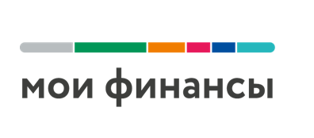


Азбука предпринимателя
для молодежи 14-17 лет
Направление практики: финансовое просвещение детей и молодежи
Наименование субъекта: Сахалинская область
Автор практики: МКК «СФРП» (Фонд), Ермакова Ольга, 89147556787, o.nikolaeva@sakhalin.gov.ru

Slide 2
Азбука предпринимателя для молодежи 14-17 лет
Проект создан с целью формирования интереса у молодежи в возрасте 14-17 лет к предпринимательской деятельности, вовлечение в предпринимательскую деятельность.
Задачи проекта: познакомить участников с предпринимательской деятельностью, сформировать мотивацию для начала собственного дела, проинформировать о первых шагах, необходимых для начала собственного дела, сформировать интерес к созданию собственной системы знаний по основам предпринимательской деятельности, применить знания на практике, выявить наиболее приемлемую бизнес-идею и разработать бизнес-план.

Slide 3
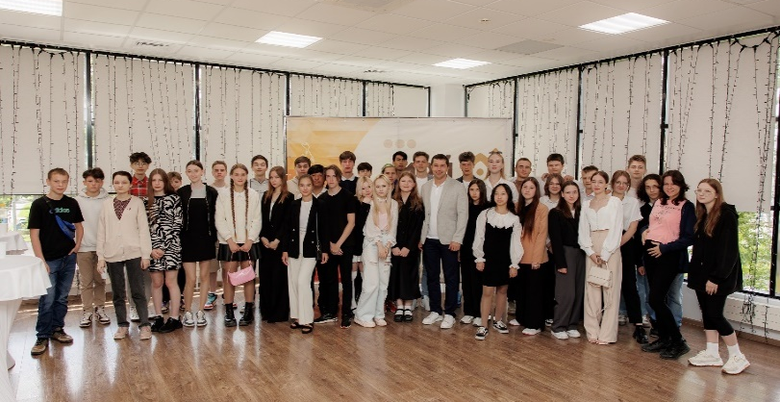
Азбука предпринимателя для молодежи 14-17 лет
Особенностью программы «Азбука предпринимателя для молодежи» является получение слушателями практических инструментов для создания бизнеса. Интерактивная методика позволяет обеспечивать вовлечение участников образовательного проекта в процесс обучения, наладить коммуникации внутри групп, рассмотреть на примере реальных бизнес-кейсов ситуации, с которыми предприниматель может столкнуться в процессе создания своего бизнеса.
C 2020 года в Азбуке приняли участие 157 человек из числа молодежи 14-17 лет. Каждый участник смог оформить идею в бизнес-проект с разработкой и защитой бизнес-плана, получить необходимые знания для открытия своего дела, пройти путь создания бизнеса с момента формирования бизнес-идеи до регистрации предпринимательской деятельности. Так же, важным аспектом является возможность для участников по завершению образовательного проекта воспользоваться программой менторского сопровождения.

Slide 4
Азбука предпринимателя для молодежи 14-17 лет
Обучающий курс «Азбука предпринимателя» проводится 1 раз в год в летнее время, набор в группу 40-45 человек.
По итогам прохождения обучающего курса участникам выдаётся сертификат о прохождении обучения предпринимательским компетенциям.
ПРОГРАММА КУРСА:
«Бизнес-идея и её развитие»
• Основные бизнес-модели
• Ошибки бизнес-стартапов
• Где искать бизнес-идеи?
• Как выбирать и строить бизнес с учетом современных трендов?
• Генерация бизнес-идей
«Бизнес и потребности клиента»
• Кто ваш клиент?
• Видение и миссия бизнеса
• Ценностное предложение
• Точки контакта
• Оценка и тестирование бизнес-идеи
«Бизнес-план и организация бизнес-процессов»
• Основы организации бизнеса
• Бизнес-планирование (маркетинговый план, производственный план, организационный план, калькуляция себестоимости, финансовое планирование, стартовый капитал)
• Управленческий учёт: как настроить P&L за 30 мин.
• Ключевые бизнес-процессы
• Маркетинг и упаковка
«Продвижение бизнеса»
• Каналы привлечения клиентов
• Реклама в сети интернет
• Социальные сети для бизнеса
• CRM для бизнеса
• Меры поддержки бизнеса
«Упаковка и презентация бизнес-проекта»
• Как «продать» бизнес-идею?
• Публичные выступления: особенности «живых выступлений» и выступлений онлайн
• Структура выступления
• Продающая самопрезентация
• Ошибки в публичных выступлениях
«Защита бизнес-проектов»
• Презентация и защита бизнес-проектов
• Награждение участников
• Нетворкинг

